Slide 1
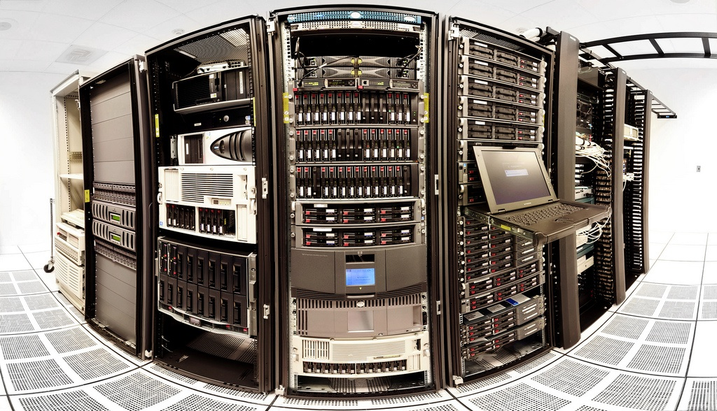
Servidores (Generalidades & Arquitectura) CENTRO DE DATOS
- ¿QUÉ PODEMOS ENCONTRAR?
Observemos la siguiente imagen de un Data Center:

Slide 2
Racks con KVMs
Servidores
Dispositivos de almacenamiento en disco (SAN, storage arrays, disk arrays, JBODs)
Switches (capa 2)
Routers (capa 3)
Almacenamiento en cinta (Tapes – Backups)
Cableado (UTP, Fibra)
Access Points (APs)
Canaletas
AC
Power (PDUs, UPS, etc.)
Personal Humano (Equipo de TI)

Slide 3
¿QUÉ ES UN SERVIDOR?
Podemos definir servidor, como aquel súper computador que se encuentra en una red de computadoras, cuya función es la de proveer servicios de red.
Los roles o servicios que un servidor puede brindar son:
DHCP
DNS
Active Directory (Perfiles de Usuarios / Políticas de Seguridad)
Base de Datos
Correo electrónico
NTP
Aplicaciones
Impresión, etc.
Una de las características que posee todo servidor tiene que ver con el Sistema Operativo que corre. El Sistema Operativo es un Sistemas Operativo de Red (conocido en inglés como NOS). Hoy en día podemos enumerar los siguientes:

Slide 4
Microsoft | Windows Server 2003 | Datacenter: para un entorno altamente virtualizado que requiera características de alta disponibilidad..
 |  | Standard: para un entorno no virtualizado o poco virtualizado en el que se desee incluir características de alta disponibilidad, incluida la agrupación en clústeres.
 | Windows Server 2008 | Essentials: para pequeñas empresas con hasta 25 usuarios, especialmente aquellas empresas que quieran implementar su primer servidor.
 | Windows Server 2012 | Foundation: para pequeñas empresas con hasta 15 usuarios (solo disponible a través de partners OEM directos).
Linux | SUSE
 | Red Hat
 | Cent OS
MVware | VMware Workstation | VMware player: para uso personal que permite ejecutar máquinas virtuales creadas con productos de VMware.
 |  | VMware ESXi: Es la versión gratuita de ESX, no permite instalar controladores (drivers) para hardware

Slide 5
CLASIFICACIÓN DE SERVIDORES
A nivel general, las empresas que venden servidores como DELL, HP o IBM, ofrecen tres variedades de servidores:
Servidores tipo Torre (Tower Servers)
Servidores tipo Rack
Servidores STAND-ALONE (TOWER/RACK)

Slide 6
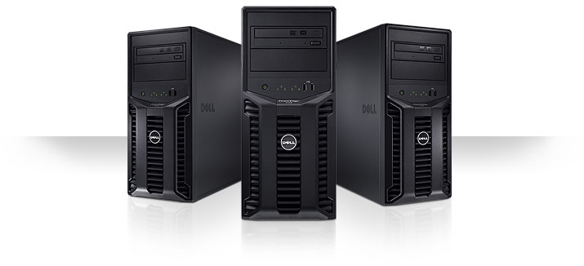
Servidores tipo Torre (Tower Servers)
Este tipo de servidores, se ven como las tradicionales computadoras de escritorio.
Una desventaja de este tipo de servidores, es el espacio que requieren.
La ventaja es que no se requiere de un rack, que es algo bastante caro.
Requieren de su propio teclado, ratón y monitor a no ser que se cuente con algún tipo de switch que comparta estos componentes entre todos los servidores rack que tengamos.

Slide 7
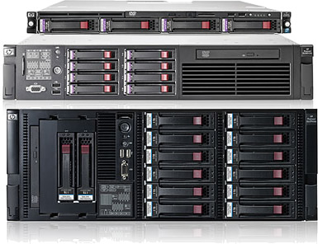
Servidores tipo Rack
Van apilados uno encima del otro dentro de un Rack.
Es la mejor opción para empresas con centro de datos que requieren de muchos servidores, esto por cuestión de espacio.

Slide 8
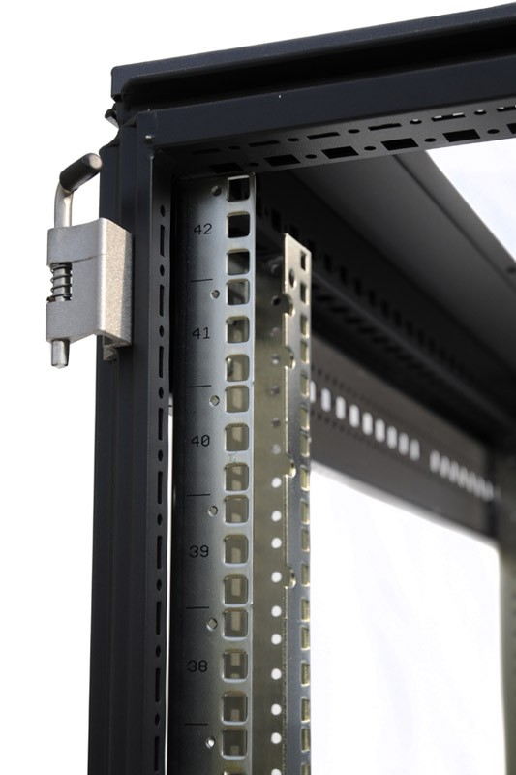
El ancho de estos servidores por lo general es de un estándar de 19” (48.26 centímetros) y el alto de estos servidores se miden en Us.
1U mide 1.75” (4.44 cm).

Slide 9
Viene en diferentes medidas, desde 1U (que se conocen como pizza boxes), hasta 2U, 5U, 8U
Entre más Us tenga un servidor, más expandible y más poderoso es y por lo tanto es más caro.

Slide 10
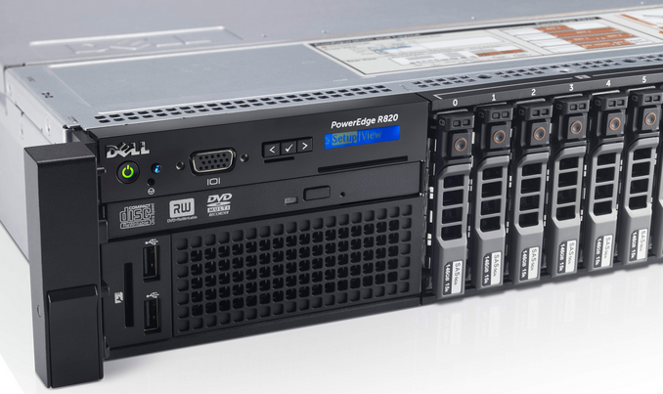
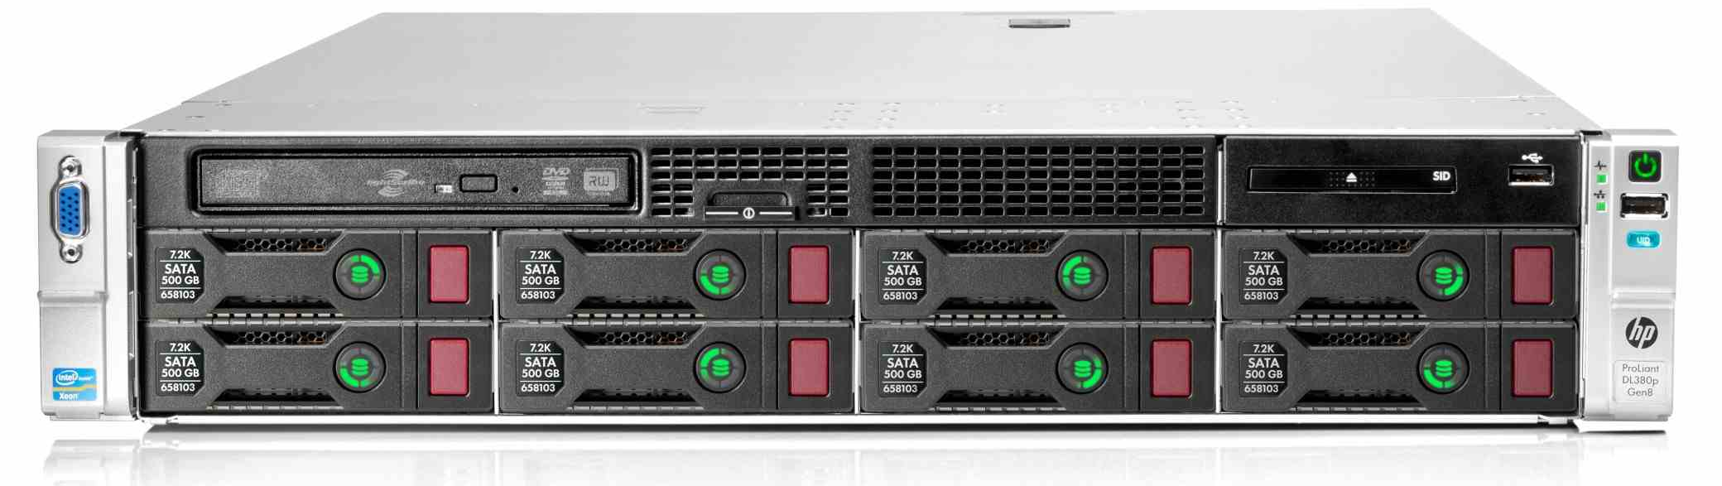
SERVIDOR STAND-ALONE (TOWER/RACK) ¿Qué tenemos en ambos servidores? ¿Qué podemos observar a nivel de hardware en ambas imágenes?

Slide 11
ARQUITECTURA INTERNA DE UN SERVIDOR
Los componentes que podemos encontrar en un servidor cuando abrimos su chasis son o podrían ser los siguientes:
Tarjeta madre o PCA.
Puertos integrados: USB (1, 2 o 3.0), VGA, Serial, de Red (RJ 45).
Sockets
Puertos de expansión PCIe. Aquí se conectan memory risers, tarjetas de red, Smart array controllers, Host Bus Adapters, etc.
Slots de memoria RAM (DIMMs DDR3 y DDR4)
Abanicos
Disipadores de calor, etc.

Slide 12
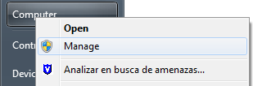
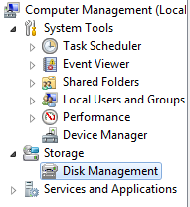
Niveles de RAID
Es importante aclarar, que el Sistema Operativo no ve todos los discos duros que vienen con el servidor, o sea en el Disk Manager no aparecen 8 discos. El SO simplemente no ve estos discos, para él no existen.
Para ingresar al Disk Manager en cualquier versión de Windows (menos Windows 8), deben de dar clic al botón de inicio y luego dar clic derecho en Computer y elegir Administrar (Manage):
Una vez ahí, dan clic a Administrador de Discos (Disk Management):

Slide 13
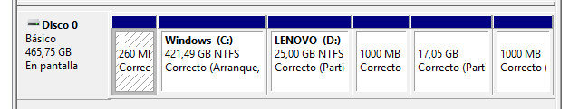
¿Qué sucede entonces con cada disco que viene en el servidor?
¿Qué se debe de hacer para hacerlos funcionar?

Slide 14
El servidor viene con una tarjeta (IO Card) que se llama smart array controller, disk controller, etc.
Esta tarjeta que por lo general viene en un puerto PCIe (PCI express), es la que le permite al usuario crear un volumen a partir de X cantidad de discos y esto es lo que varía entre un fabricante y otro, porque la interfaz gráfica de la controladora de discos pues variará.

Slide 15
A este volumen que se crea, se le debe de asignar un nivel de RAID, que es un nivel de tolerancia a fallos a nivel de discos duros o SSDs.
RAID significa Redundant Array of Independet Disks o Conjunto Redundante de Discos Independientes.

Slide 16
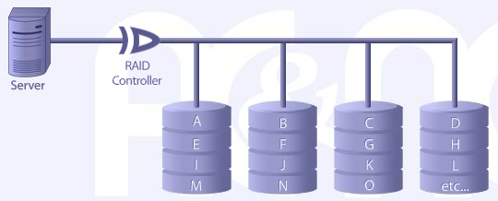
TIPOS DE RAID
RAID 0: (Data Stripping / Volumen Dividido)
La información se divide en bloques y se distribuye a través de todos los discos, por ejemplo, si la información se dividió en 5 bloques, los mismos se escribirán en los discos 1, 2, 3, 4 y 1.
Se caracteriza por ser de alta velocidad y de alto rendimiento, debido a que la información se escribe en varios discos a la vez y por medio de bloques.

Slide 17
No requiere de paridad.
Su diseño es muy sencillo.
Fácil de implementar, lo mínimos que requiere son dos discos duros.
Sus desventajas:
No es tolerante a fallos, por esto algunos dicen que no se puede considerar un RAID, esto quiere decir que si uno de los discos duros que conforman el volumen se pierde, se perderá también toda la información (irrecuperable).
No se puede implementar en ambientes de manejo de datos críticos (por ejemplo un banco).

Slide 18
RAID 1: (Mirror / Espejo
Características:
Requiere un mínimo de dos discos para ser implementado.
Si un disco se pierde la información sigue arriba por el disco espejo.
Bajo algunas circunstancias se puede perder más de un disco en un RAID 1.
Es el diseño de RAID más simple.
Desventajas:
La función de este RAID es típicamente hecha por medio de software, saturando el CPU o el servidor y degradando el rendimiento.
En algunos sistemas el hot swap de un disco fallido no es soportado.
hot swap (hace referencia a la capacidad de algunos componentes informáticos para ser instalados o sustituidos sin necesidad de detener o alterar la operación normal de la computadora donde se alojan.)

Slide 19
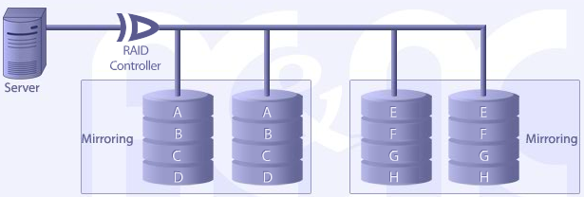

Slide 20
RAID 5: Discos independientes con bloques de paridad distribuida
Este tipo de RAID también requiere mínimo 3 discos para poder crear el volumen.
Características:
Al igual que en el RAID 3, el bit de paridad se encargará de reconstruir la información en caso de pérdida de un disco, sólo que en este nivel se encuentra un bit en cada disco, lo que hace más confiable y eficiente.
Es el RAID con la mayor velocidad de lectura.
Cuando se pierde un disco el rendimiento se impacta.
El disco que falla se debe de reemplazar lo antes posible, la reconstrucción tarda mucho más tiempo en comparación al RAID 1.

Slide 21
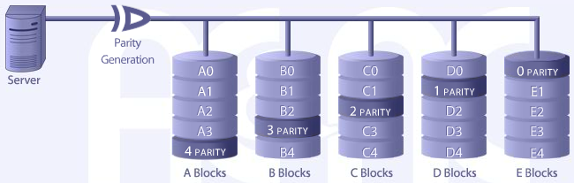

Slide 22
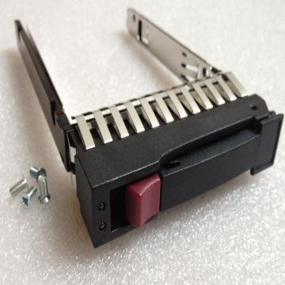
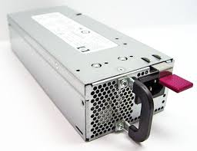
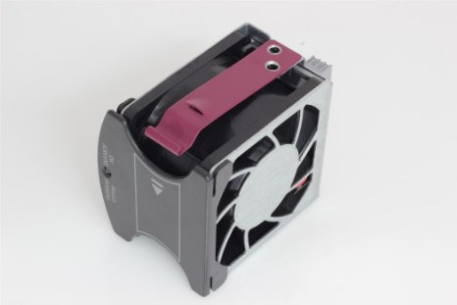
HOT PLUG & HOT SWAP
La capacidad de insertar o intercambiar componentes en caliente es lo que se conoce como hot plug (conectar en caliente) y hot swap (intercambiar en caliente).
Se puede conectar un disco o una fuente de poder en una bahía vacía sin necesidad de apagar el servidor. O en el supuesto en que una pieza falle, la misma se puede también reemplazar en caliente.

Slide 23
ARQUITECTURA INTERNA DE UN SERVIDOR
Los componentes que podemos encontrar en un servidor cuando abrimos su chasis son o podrían ser los siguientes:
Tarjeta madre o PCA.
Puertos integrados: USB (1, 2 o 3.0), VGA, Serial, de Red (RJ 45).
Sockets
Puertos de expansión PCIe. Aquí se conectan memory risers, tarjetas de red, Smart array controllers, Host Bus Adapters, etc.
Slots de memoria RAM (DIMMs DDR3 y DDR4)
Abanicos
Disipadores de calor, etc.

Slide 24
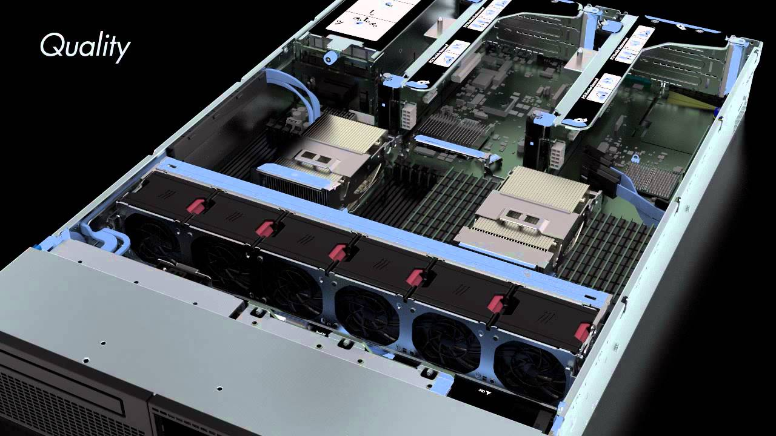

Slide 25
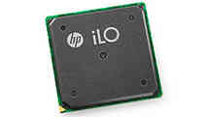
Hablemos de iLO
Integrated Lights Out es una tecnología que desarrollada por HP y que permite que el servidor sea administrado remotamente aun cuando el servidor se encuentra apagado.
Viene en forma de chip integrado en la tarjeta madre y el puerto es un puerto RJ45, como el de la tarjeta de red. Se conecta entonces un cable de red UTP y se le asigna al puerto una dirección IP (no se recomienda DHCP, a este tipo de puertos de administración es mejor asignarles una IP estática). Una vez que se ha configurado una IP, se crean usuarios con claves de acceso y el servidor ya puede ser administrado de manera remota

Slide 26
¿QUÉ ES UN SERVIDOR BLADE?
Los servidores blade (blade servers), tienen la característica de tener una arquitectura diferente a los servidores comunes y se han diseñado para ser una solución orientada a los centros de procesamiento de datos (datacenters).
Ahorran espacio y reducir el consumo de energía, además de poder ser administrados de forma centralizada.
Los servidores blade se alojan en un enclosure o gabinete y no poseen puertos externos para dispositivos como tarjetas de red, ratones, teclados, etc

Slide 27
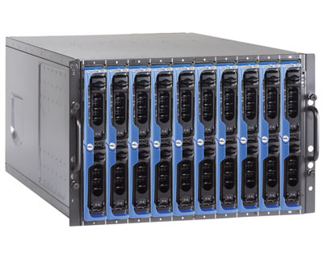
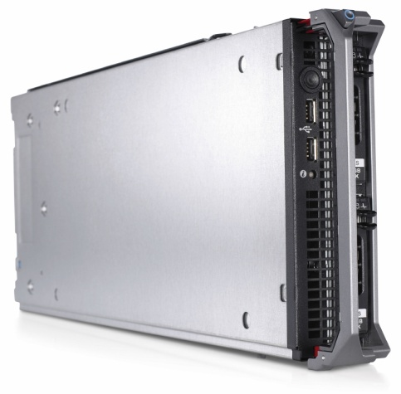
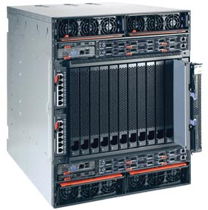

Slide 28
Ventajas:
Son baratos, debido a la arquitectura interna del servidor.
Consumen menos energía al no tener fuente de poder y ser alimentado por el gabinete como tal.
El espacio que requieren es menor, por ejemplo, en un gabinete se pueden alojar hasta 16 servidores, abarcando un área que puede ser utilizada por cuatro servidores de los corrientes.
Este tipo de servidores por lo general se pueden administrar de forma remota y al no tener cableado su manipulación es más sencilla.
Al no tener tanta arquitectura interna y ser administrados por medio de las controladoras del gabinete, son menos propensos a fallos.
Una de las características más atractivas de este tipo de servidores, es que se pueden reemplazar en caliente (hot swap) como lo conversamos en el tema de los SAN y sus discos duros, nada más se apaga el servidor y se reemplaza y listo.

Slide 29
Dentro del chasis podemos encontrar los siguientes elementos que son compartidos por los servidores que se encuentran dentro de las bahías:
Fuentes de alimentación o fuente de poder: por lo general son varias para garantizar la redundancia, ya saben, en caso de que una fuente se queme, el sistema sigue en producción. Estas fuentes por lo general se pueden reemplazar también en caliente.
Abanicos: De igual manera son varios para mantener con la temperatura correcta el gabinete y por redundancia, también son hot plug y hot swap.
Conexiones de red: Que vienen por lo general en forma de switches que van a la red, los servidores tienen tarjetas de red integradas en la tarjeta madre que se conocen como LOM (Land on Motherboard) y se pueden agregar otras tarjetas de red en forma de Mezzanine Cards, la conexión con los switches y la red se da por un mapeo interno o port mapping.
SAN(Storage Area Network): Algunos también vienen con switches en el gabinete para la conexión con el SAN de la red. En este punto es importante mencionar, que los servidores blade se pueden arrancar con el Sistema Operativo en el SAN, por medio de una imagen del OS, en otras palabras, ni siquiera se requiere que el servidor tenga un sistema operativo instalado, está en todas verdad!!!

